Slide 1
Nový program podpory volnočasových aktivit jihočeských dětí
„Pomáháme s kroužky pro jihočeské děti“
pro školní rok 2023/2024
2023

Slide 2
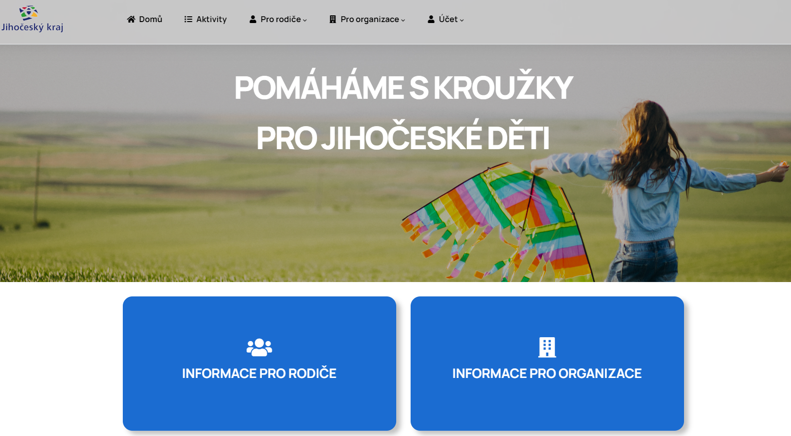

Slide 3
Úvod
Program „ Pomáháme s kroužky pro jihočeské děti“ navazuje na dotační program v roce 2022 s názvem „My v tom Jihočechy nenecháme I a II“.
Cílem těchto dvou programů bylo podpořit volnočasové aktivity jihočeských dětí (DP I) a seniory a jiné poživatele důchodů (DP II) v době zvyšujících se nákladů na energie, bydlení apod.
Oba dva programy byly průběžně vyhodnocovány s ohledem na jejich zaměření, cílovou skupinu, administraci atd..
V obou programech bylo vyplaceno celkem cca 70 mil. Kč, z toho v DP I cca 10 mil. Kč a v DP II cca 60 mil. Kč.
Jihočeský kraj podpořil v DP I bezmála 6000 dětí.

Slide 4
Struktura podpořených aktivit v DP I
Aktivita | Počet dětí
Školní stravování | 2591
Zájmové vzdělávání (např.: školní kluby, družiny, DDM) | 987
Další mimoškolní zájmové, volnočasové, tělovýchovné a sportovní aktivity | 766
Vzdělávání v základních uměleckých školách (ZUŠ) | 713
Předškolní vzdělávání (MŠ) | 357
Členský příspěvek | 227
Ubytování žáků v domově mládeže, internátu a škole v přírodě | 150
Ambulantní a terénní sociální služby | 27
CELKEM | 5818

Slide 5
Proč chceme na program navázat?
Dlouhodobá krajská koncepční pomoc pro děti ze sociálně znevýhodněných rodin s rozvojem jejich vzdělání a talentu.
Vytvořit koncept, který zajistí, že poskytnuté peníze lze použít pouze na podporu aktivit dětí a na nic jiného.
Díky této pomoci odstraňovat bariéry pro rozvoj dětí což v konečném důsledku povede k jejich větší úspěšnosti a bude profitem pro celou společnost.
Vytvořit koncept, který pracuje maximálně on-line a minimalizuje zátěž na zapojené organizace.

Slide 6
Pomáháme s kroužky pro jihočeské děti

Slide 7
Základní informace
Nový program „Pomáháme s kroužky pro jihočeské děti“ bude vyhlášen na školní rok 2023/2024 s předpokladem pokračování i v dalších letech.
Je zaměřen na podporu mimoškolních aktivit a mimoškolního vzdělávání v sociálně znevýhodněných rodinách.
Nárok na podporu se bude prokazovat požíváním některého typu dávky, který je v programu vyjmenován.
Zůstává podmínkou, že rodič, který jej čerpá, nesmí být dlouhodobě veden na úřadu práce.
Celý proces je maximálně zjednodušen a odstranili jsme všechny potenciální „překážky“ pro zapojení organizací.

Slide 8
Základní informace
Celková podpora pro jedno dítě je 4000,- Kč
na školní rok 2023/2024
Rodiče neobdrží od kraje peníze, ale tzv. kredity (1 kredit = 1 Kč),
které mohou uplatnit na mimoškolní aktivity.
Tím máme jistotu, že podpora nemůže být v rodině
použita na něco jiného!
Alokace programu pro školní rok 2023/2024 je 20 mil. Kč.
Financování obědů bude řešeno zapojením do programu MPSV s finančním podílem kraje.

Slide 9
Zjednodušení procesu
Podařilo se výrazně zjednodušit prokazování nároku i postup pro organizace zapojené do programu
Nárok nebude definován výší příjmu, ale čerpáním určité sociální dávky.
Zda rodič pobírá nějakou uznatelnou dávku a má tak nárok na podporu, bude on-line ověřovat Úřad práce.
Odstranili jsme papírové formuláře a nutnost docházet na přepážku Úřadu práce pro potvrzení – vše lze vyřídit z počítače nebo mobilního telefonu.
Dochází k ještě většímu zjednodušení administrace i pro organizace – tím chceme maximalizovat zapojení organizací a klubů do programu.
Od 1.6.2023 bude spuštěna stránka programu https://krouzkyprojihocechy.cz (dále jen „portál“).

Slide 10
Postup pro organizace

Slide 11
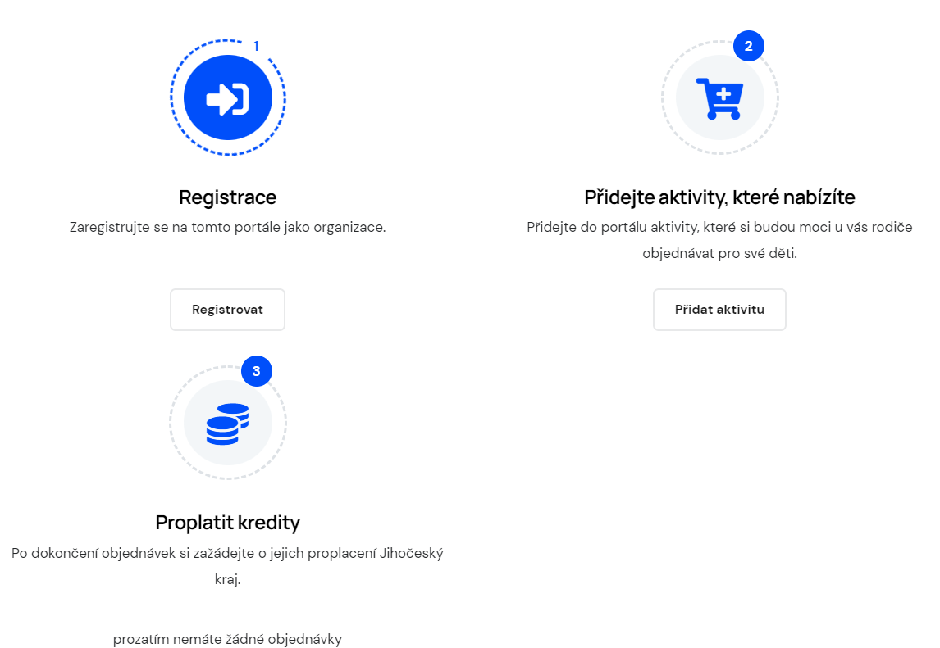
Postup pro organizace

Slide 12
Postup pro organizace
Organizace se zaregistruje na portálu programu průběžně od 1.6.2023.
Zadá své evidenční údaje, část z nich se automaticky vyplní dle evidence ARES.
Do portálu se mohou hlásit pouze organizace, které svou činnost zahájily nejpozději dne 1.6.2022 a mají sídlo/provozovnu na území Jihočeského kraje.
Organizace po registraci a schválení krajem zadá aktivity, které nabízí a které mohou děti čerpat a zadá cenu této aktivity.
Program bude umět rozlišit cenu aktivity, uplatnitelné kredity, případně doplatek rodiče u organizace v penězích a hlídat, aby na některé dítě nebylo čerpáno více jak 4 000 kreditů.
Poté, co je u organizace objednána aktivita a organizace potvrdí zařazení dítěte do aktivity/kroužku, organizace zašle žádost kraji o proplacení těchto aktivit – poskytnutí daru.

Slide 13
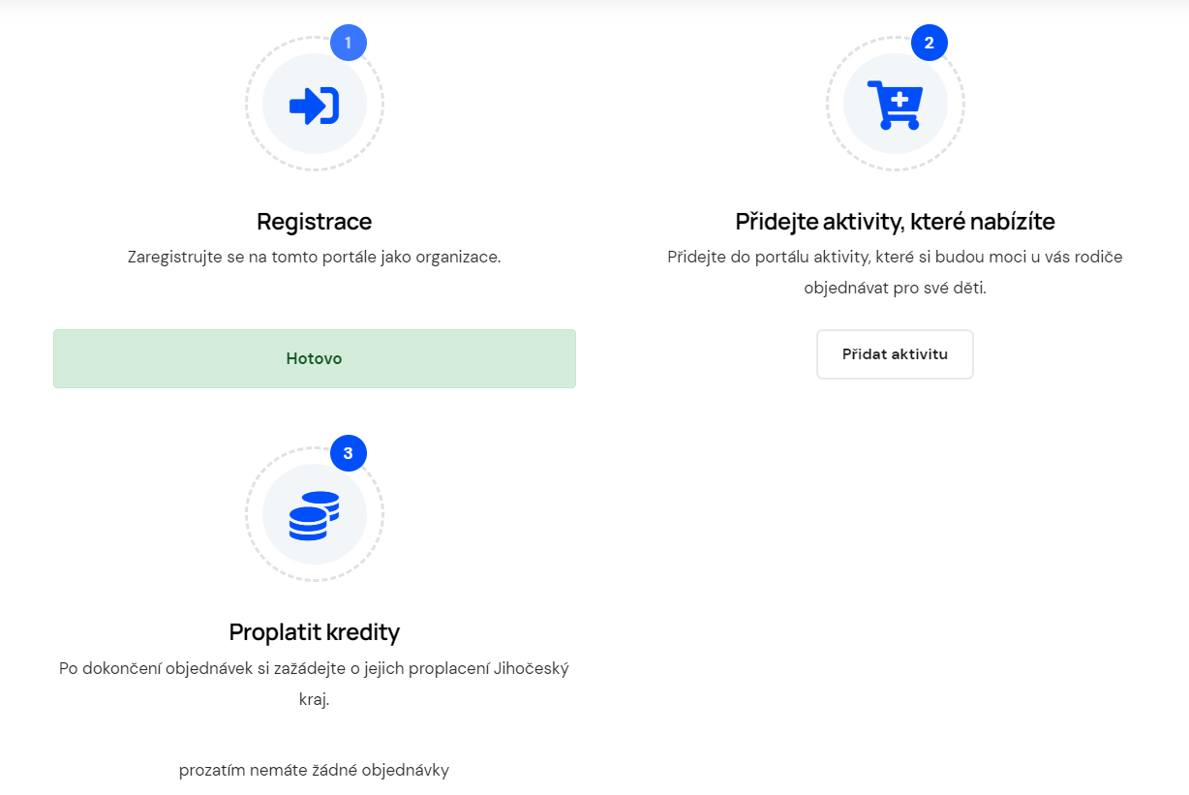
Postup pro organizace

Slide 14
Postup pro organizace
Organizace se zaregistruje na portálu programu průběžně od 1.6.2023.
Zadá své evidenční údaje, část z nich se automaticky vyplní dle evidence ARES.
Do portálu se mohou hlásit pouze organizace, které svou činnost zahájily nejpozději dne 1.6.2022 a mají sídlo/provozovnu na území Jihočeského kraje.
Organizace po registraci a schválení krajem zadá aktivity, které nabízí a které mohou děti čerpat a zadá cenu této aktivity.
Program bude umět rozlišit cenu aktivity, uplatnitelné kredity, případně doplatek rodiče u organizace v penězích a hlídat, aby na některé dítě nebylo čerpáno více jak 4 000 kreditů.
Poté, co je u organizace objednána aktivita a organizace potvrdí zařazení dítěte do aktivity/kroužku, organizace zašle žádost kraji o proplacení těchto aktivit – poskytnutí daru.

Slide 15
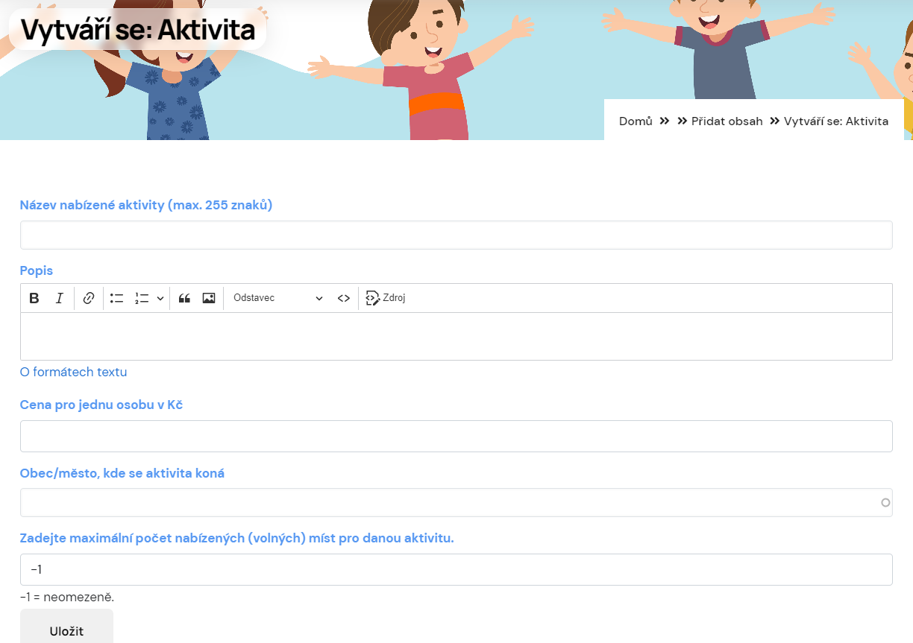
Postup pro organizace – evidence aktivit

Slide 16
Postup pro organizace
Organizace se zaregistruje na portálu programu průběžně od 1.6.2023.
Zadá své evidenční údaje, část z nich se automaticky vyplní dle evidence ARES.
Do portálu se mohou hlásit pouze organizace, které svou činnost zahájily nejpozději dne 1.6.2022 a mají sídlo/provozovnu na území Jihočeského kraje.
Organizace po registraci a schválení krajem zadá aktivity, které nabízí a které mohou děti čerpat a zadá cenu této aktivity.
Program bude umět rozlišit cenu aktivity, uplatnitelné kredity, případně doplatek rodiče u organizace v penězích a hlídat, aby na některé dítě nebylo čerpáno více jak 4 000 kreditů.
Poté, co je u organizace objednána aktivita a organizace potvrdí zařazení dítěte do aktivity/kroužku, organizace zašle žádost kraji o proplacení těchto aktivit – poskytnutí daru.

Slide 17
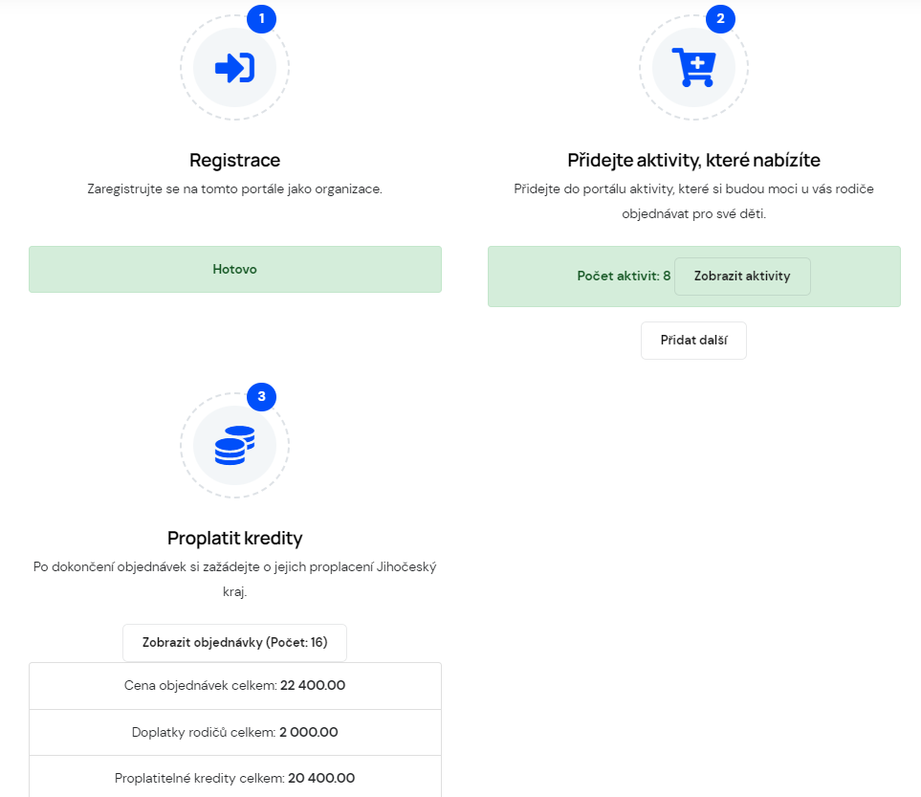
Postup pro organizace

Slide 18
Postup pro organizace byl upraven tak, aby odpadl jakýkoli argument na administrativní náročnost a zapojili jsme jich do programu maximum.

Slide 19
Postup pro rodiče

Slide 20
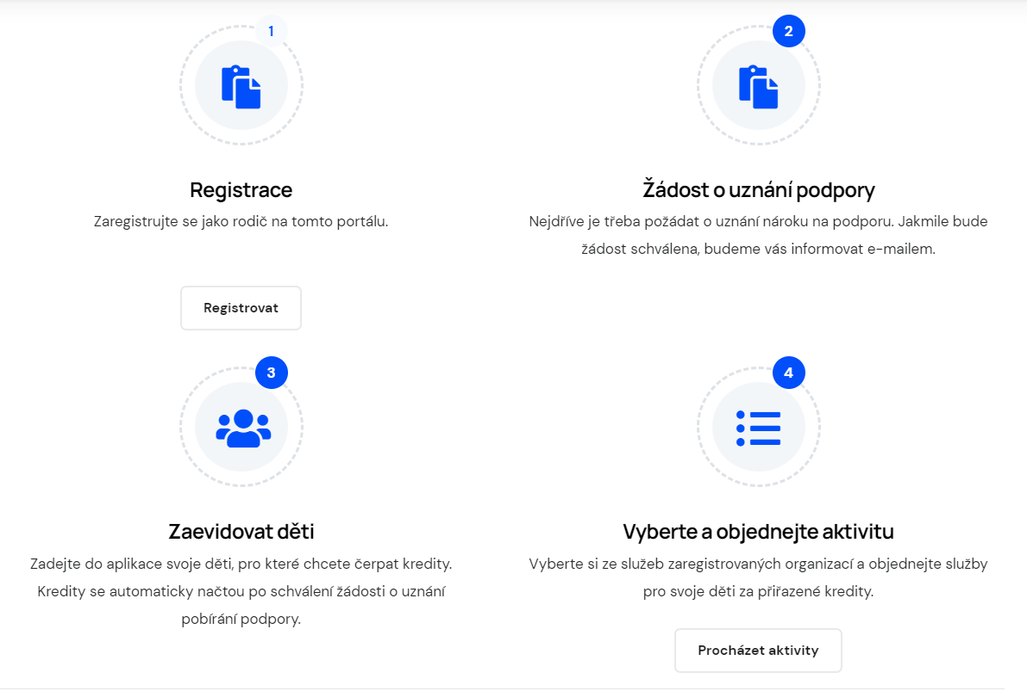
Postup pro rodiče

Slide 21
Postup pro rodiče
Rodič se zaregistruje na portálu programu, uvede své kontaktní údaje a zaškrtne, kterou dávku pobírá.
Rodič poté čeká na schválení ze strany kraje, resp. Úřadu práce.
Úřad práce zkontroluje typ dávky, který rodič pobírá a on-line potvrdí tuto informaci zpět kraji v portálu programu.
Poté rodič zaeviduje do systému své děti a na každé z nich obdrží 4 000 kreditů.
Tyto kredity pak uplatňuje u organizací, které mezitím do portálu doplnily nabídku svých aktivit.
Rodič může uplatnit všechny kredity u více organizací, v případě, že nemá dostatek kreditů, může zbytek doplatit hotově v organizaci.

Slide 22
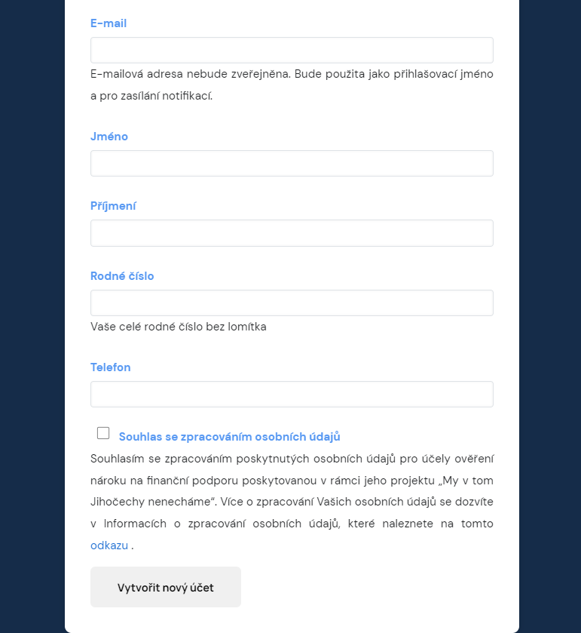
Postup pro rodiče

Slide 23
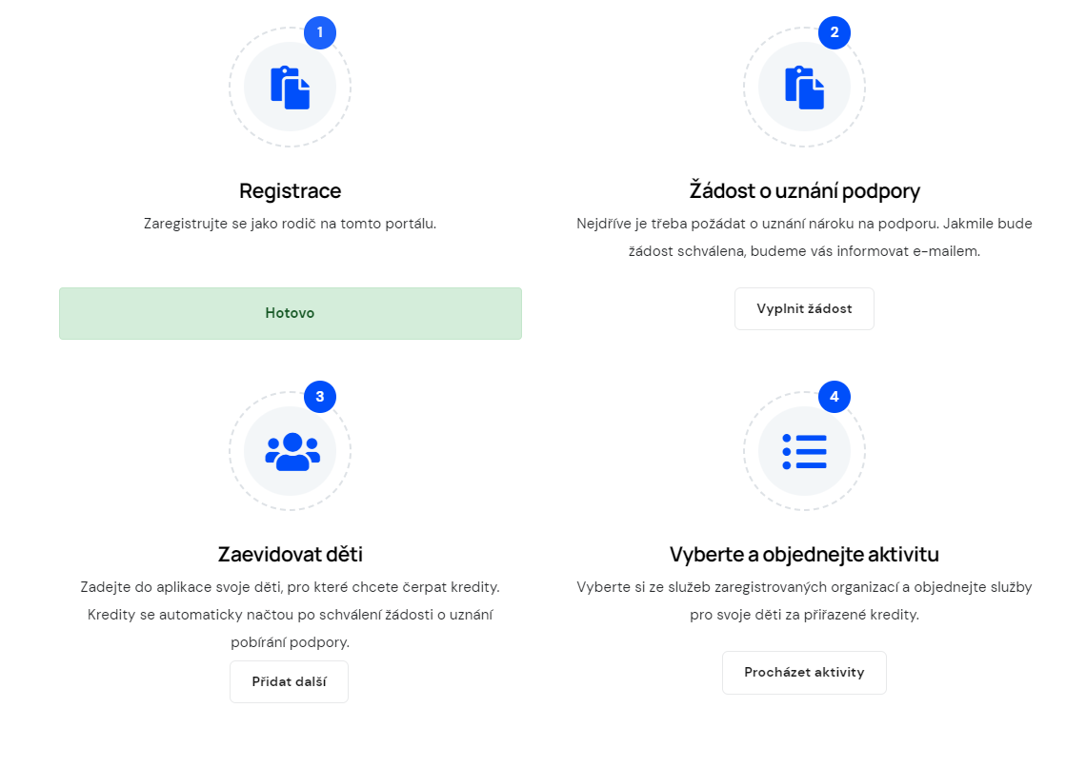
Postup pro rodiče

Slide 24
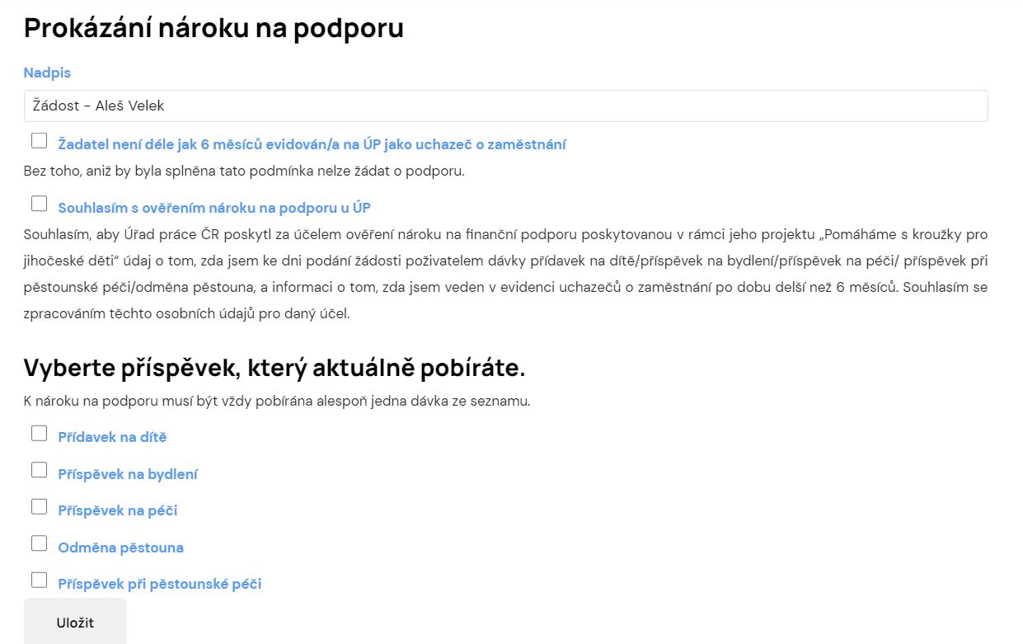
Postup pro rodiče

Slide 25
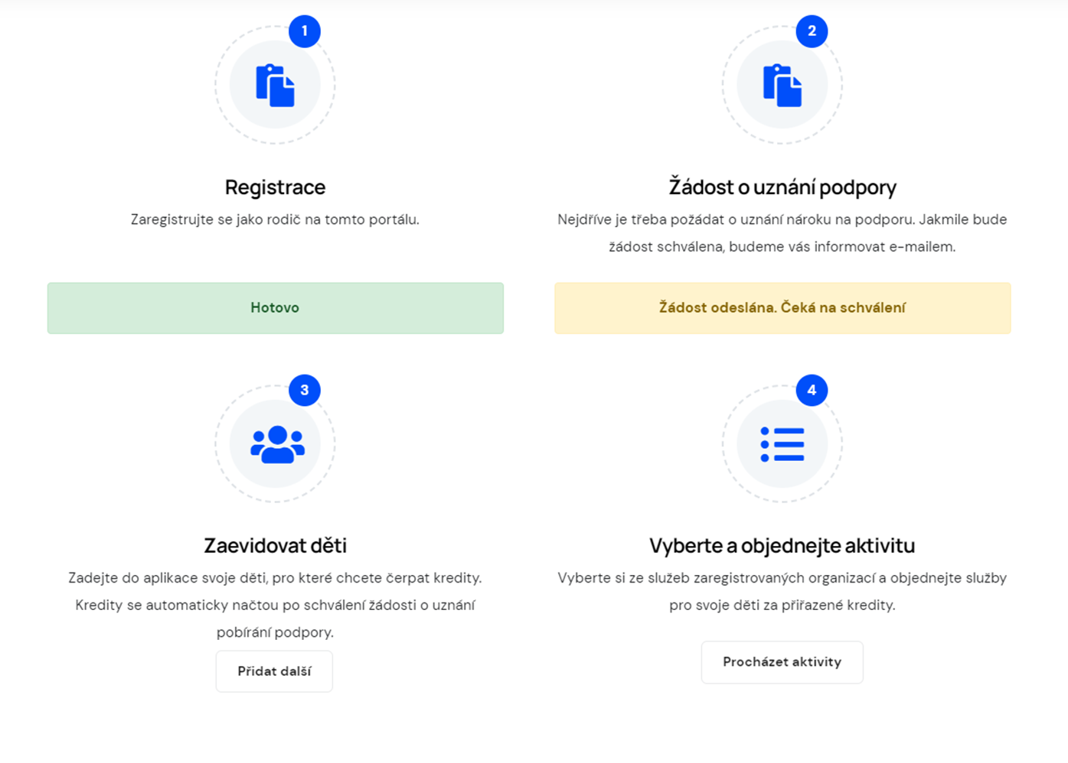
Postup pro rodiče

Slide 26
Postup pro rodiče
Rodič se zaregistruje na portálu programu, uvede své kontaktní údaje a zaškrtne, kterou dávku pobírá.
Rodič poté čeká na schválení ze strany kraje, resp. Úřadu práce.
Úřad práce zkontroluje typ dávky, který rodič pobírá a on-line potvrdí tuto informaci zpět kraji v portálu programu.
Poté rodič zaeviduje do systému své děti a na každé z nich obdrží 4 000 kreditů.
Tyto kredity pak uplatňuje u organizací, které mezitím do portálu doplnily nabídku svých aktivit.
Rodič může uplatnit všechny kredity u více organizací, v případě, že nemá dostatek kreditů, může zbytek doplatit hotově v organizaci.

Slide 27
Postup pro rodiče
Rodič se zaregistruje na portálu programu, uvede své kontaktní údaje a zaškrtne, kterou dávku pobírá.
Rodič poté čeká na schválení ze strany kraje, resp. Úřadu práce.
Úřad práce zkontroluje typ dávky, který rodič pobírá a on-line potvrdí tuto informaci zpět kraji v portálu programu.
Poté rodič zaeviduje do systému své děti a na každé z nich obdrží 4 000 kreditů.
Tyto kredity pak uplatňuje u organizací, které mezitím do portálu doplnily nabídku svých aktivit.
Rodič může uplatnit všechny kredity u více organizací, v případě, že nemá dostatek kreditů, může zbytek doplatit hotově v organizaci.

Slide 28
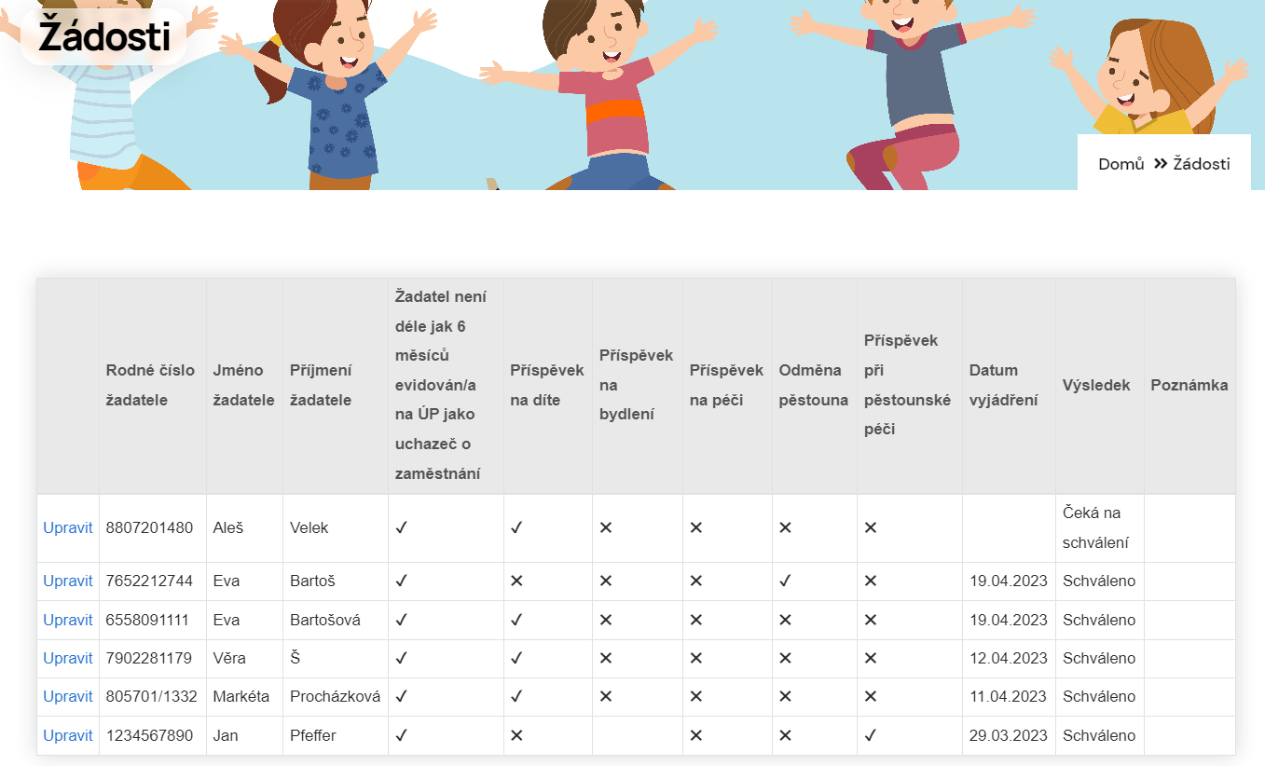
Postup pro rodiče – schválení Úřadem práce

Slide 29
Velké poděkování úřadu práce za spolupráci a vedení krajského úřadu a IT odboru za přípravu!

Slide 30
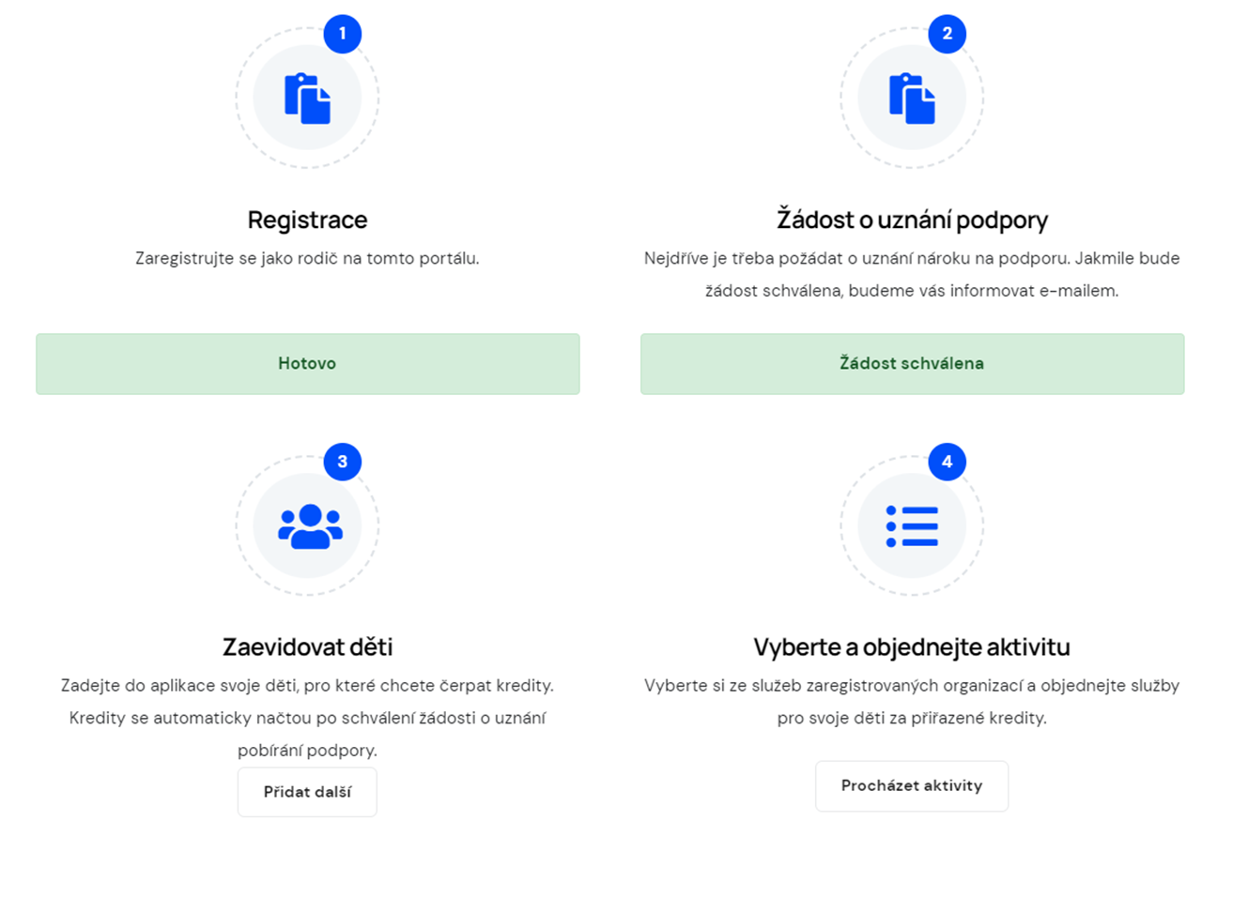
Postup pro rodiče

Slide 31
Postup pro rodiče
Rodič se zaregistruje na portálu programu, uvede své kontaktní údaje a zaškrtne, kterou dávku pobírá.
Rodič poté čeká na schválení ze strany kraje, resp. Úřadu práce.
Úřad práce zkontroluje typ dávky, který rodič pobírá a on-line potvrdí tuto informaci zpět kraji v portálu programu.
Rodič zaeviduje do systému své děti.
Na každé z nich obdrží 4 000 kreditů.
Tyto kredity pak uplatňuje u organizací, které mezitím do portálu doplnily nabídku svých aktivit.
Rodič může uplatnit všechny kredity u více organizací, v případě, že nemá dostatek kreditů, může zbytek doplatit hotově v organizaci.

Slide 32
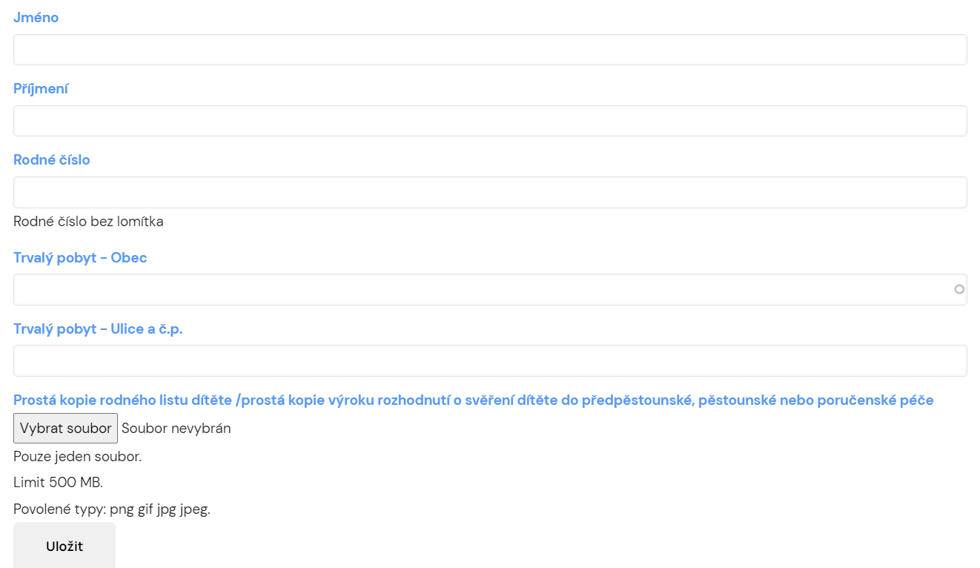
Postup pro rodiče – přidání dítěte

Slide 33
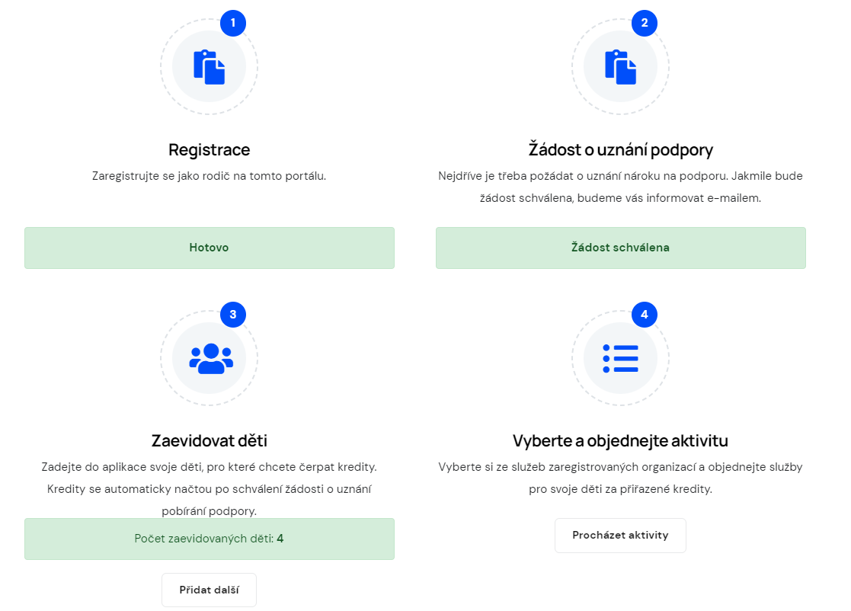
Postup pro rodiče

Slide 34
Postup pro rodiče
Rodič se zaregistruje na portálu programu, uvede své kontaktní údaje a zaškrtne, kterou dávku pobírá.
Rodič poté čeká na schválení ze strany kraje, resp. Úřadu práce.
Úřad práce zkontroluje typ dávky, který rodič pobírá a on-line potvrdí tuto informaci zpět kraji v portálu programu.
Rodič zaeviduje do systému své děti.
Na každé z nich obdrží 4 000 kreditů.
Tyto kredity pak uplatňuje u organizací, které mezitím do portálu doplnily nabídku svých aktivit.
Rodič může uplatnit všechny kredity u více organizací, v případě, že nemá dostatek kreditů, může zbytek doplatit hotově v organizaci.

Slide 35
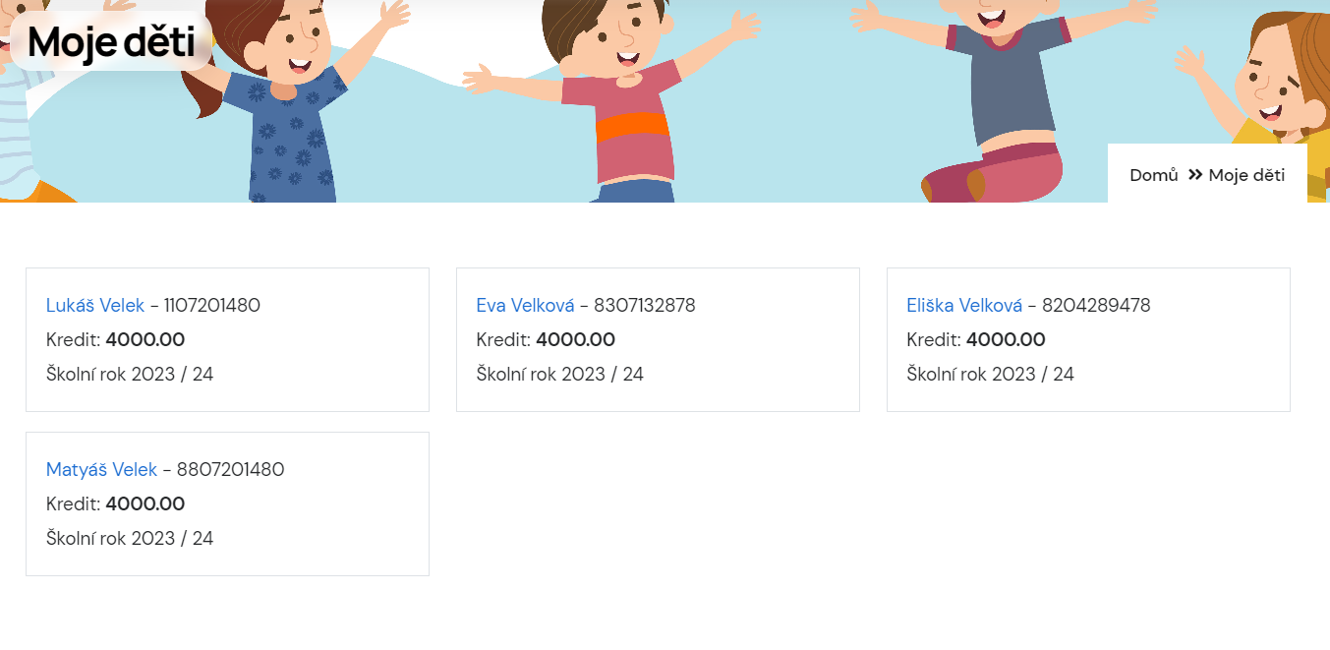
Postup pro rodiče

Slide 36
Postup pro rodiče
Rodič se zaregistruje na portálu programu, uvede své kontaktní údaje a zaškrtne, kterou dávku pobírá.
Rodič poté čeká na schválení ze strany kraje, resp. Úřadu práce.
Úřad práce zkontroluje typ dávky, který rodič pobírá a on-line potvrdí tuto informaci zpět kraji v portálu programu.
Poté rodič zaeviduje do systému své děti a na každé z nich obdrží 4 000 kreditů.
Tyto kredity pak uplatňuje u organizací, které mezitím do portálu doplnily nabídku svých aktivit.
Rodič může uplatnit všechny kredity u více organizací, v případě, že nemá dostatek kreditů, může zbytek doplatit hotově v organizaci.

Slide 37
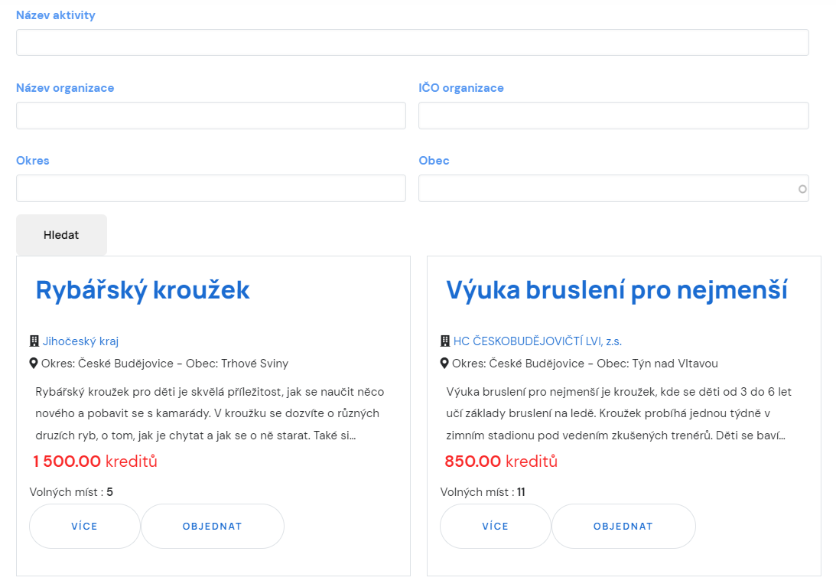
Výběr aktivity rodičem

Slide 38
Postup pro rodiče
Rodič se zaregistruje na portálu programu, uvede své kontaktní údaje a zaškrtne, kterou dávku pobírá.
Rodič poté čeká na schválení ze strany kraje, resp. Úřadu práce.
Úřad práce zkontroluje typ dávky, který rodič pobírá a on-line potvrdí tuto informaci zpět kraji v portálu programu.
Poté rodič zaeviduje do systému své děti a na každé z nich obdrží 4 000 kreditů.
Tyto kredity pak uplatňuje u organizací, které mezitím do portálu doplnily nabídku svých aktivit.
Rodič může uplatnit všechny kredity u více organizací. Pokud dítě nemá na nějakou aktivitu dostatek kreditů, může úhradu kombinovat a zbytek doplatit hotově v organizaci.

Slide 39
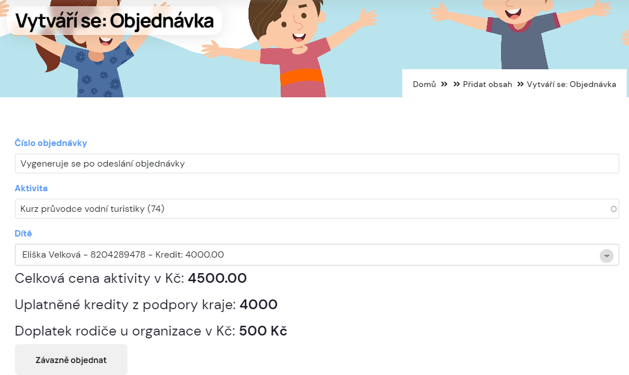
Objednávka

Slide 40
Cílená pomoc při rozvoji a vzdělání dětí ze sociálně slabších rodin vede k odstraňování bariér v rozvoji dětí a je dobrou investicí do budoucnosti celé společnosti.

Slide 41
Děkuji za pozornost. MUDr. Martin Kuba hejtman kraje

